Slide 1
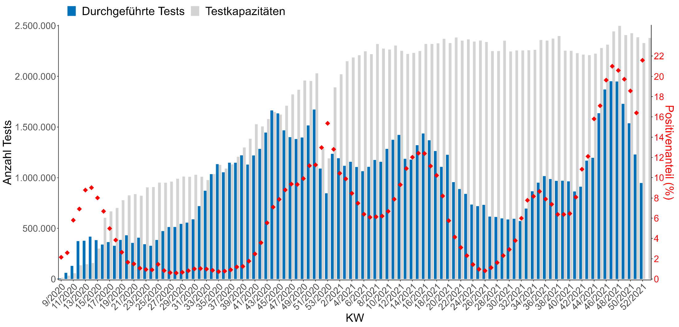
Testanzahl und –Kapazität
Kalenderwoche | Anzahl Testungen | Positiv getestet | Positivenanteil (%) | Anzahl übermittelnder Labore
Bis einschließlich KW42/2021 | 78.195.632 | 5.075.551 | #NV | #NV
50/2021 | 1.537.211 | 285.350 | 18,56 | 196
51/2021 | 1.228.486 | 201.403 | 16,39 | 196
52/2021 | 947.946 | 204.589 | 21,58 | 197
Summe | 93.407.377 | 7.895.404 | #NV | #NV
Notes:
Noch in einigen Bundesländer Ferien – hier auch keine Lollitestung in den Kitas und Grundschulen // Abwanderung der Testung in Testzentren (auch leicht symptomatische Personen)

Slide 2
Laborauslastung (nach Laborstandort)

Slide 3
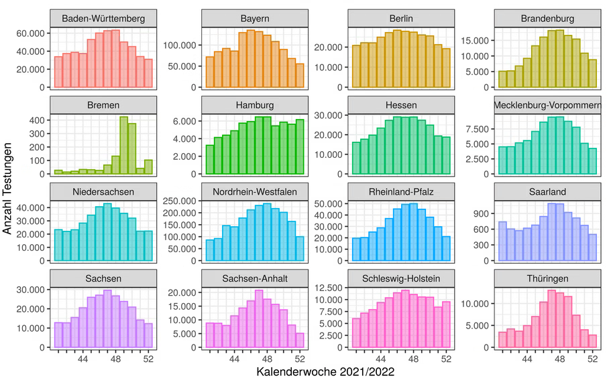
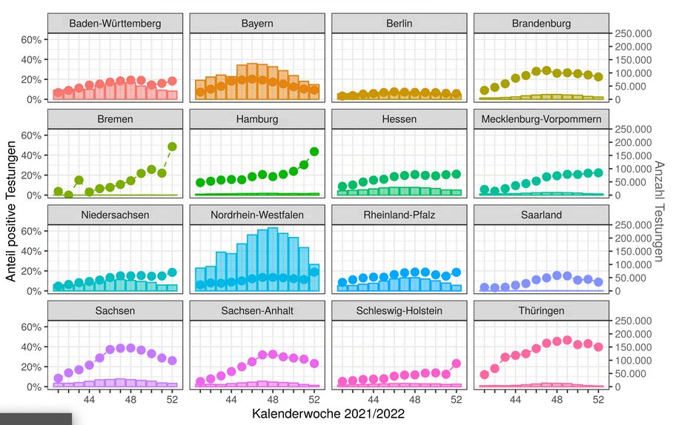
SARS in ARS
Datenstand 04.01.2022

Slide 4
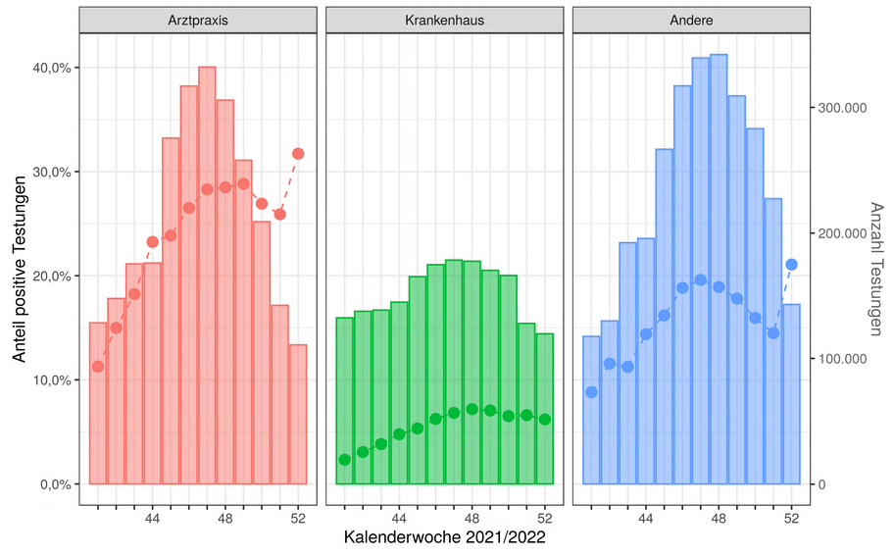
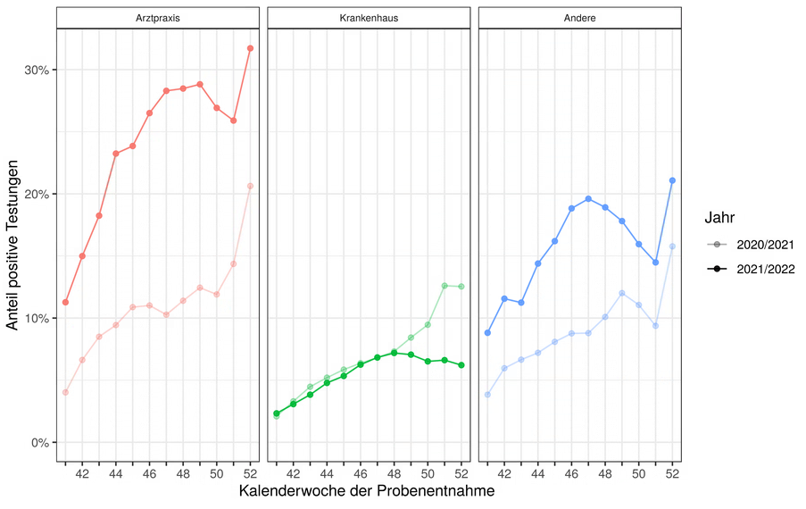
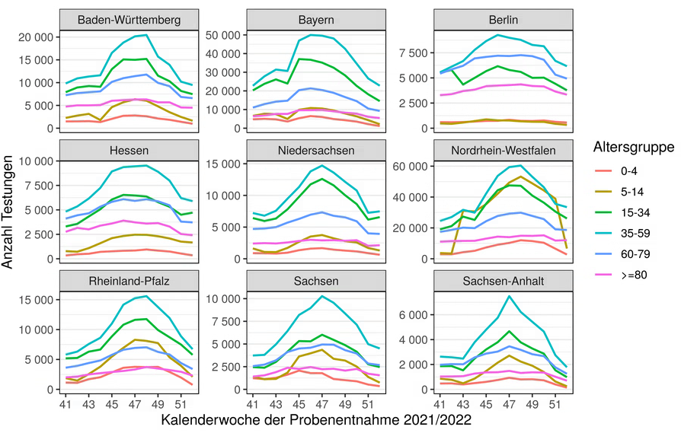
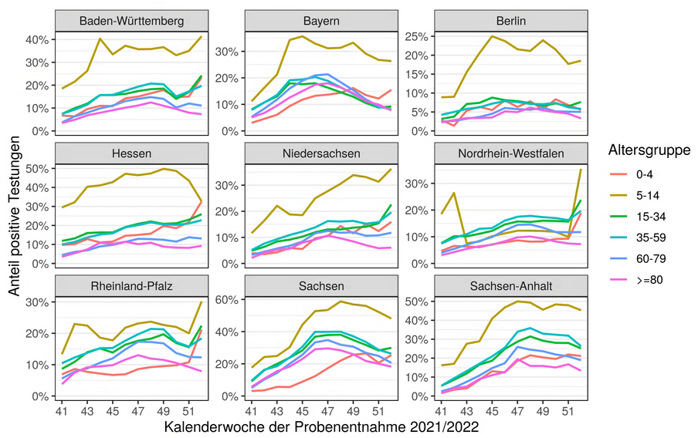
Wer wird wo getestet (SARS in ARS) - Datenstand 04.01.2022

Slide 5
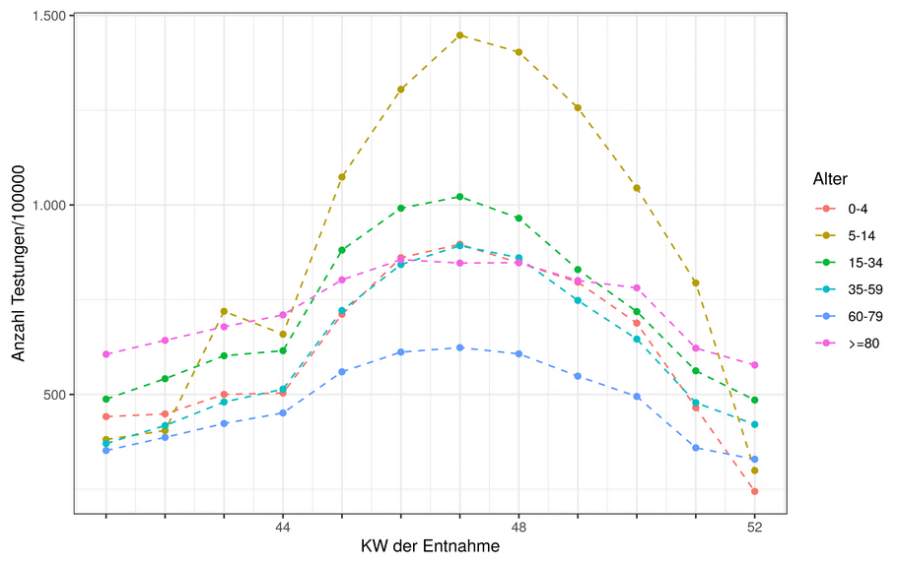
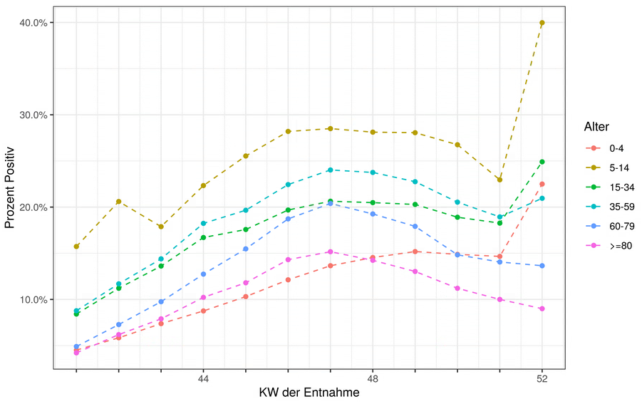
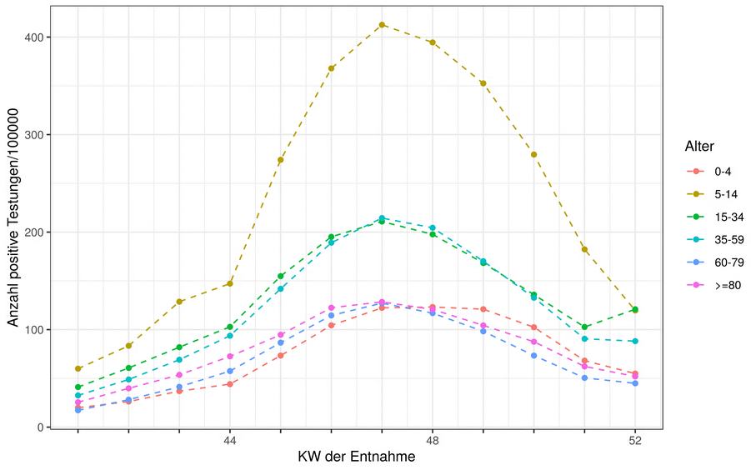
Datenstand 04.01.2022 Anzahl der Testungen pro 100.000 Einwohner nach Altersgruppe und Woche
Positivenanteile nach Alters-gruppe und Woche
Anzahl POSITIVE Testungen pro 100.000 Einwohner nach Altersgruppe und Woche

Slide 6
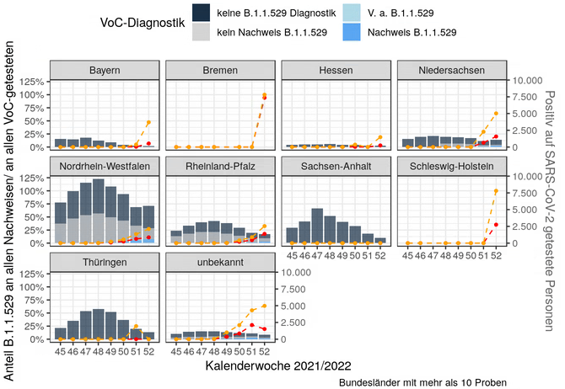
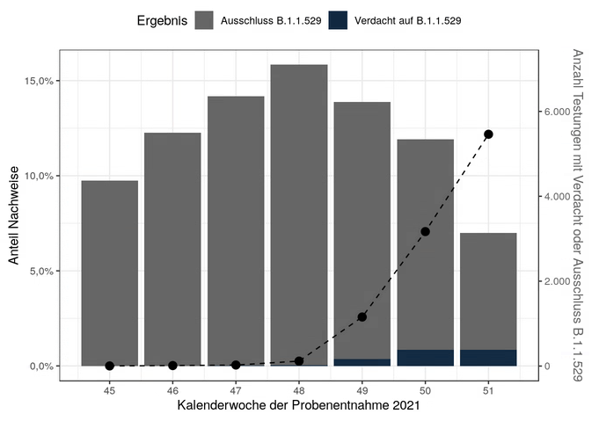
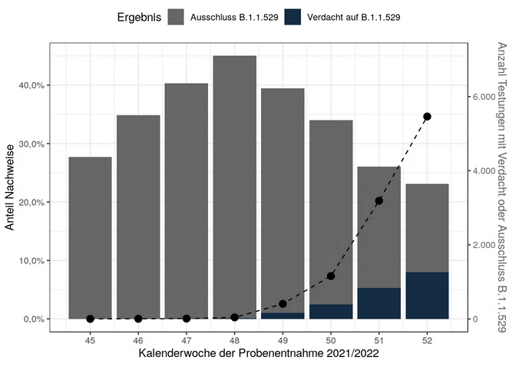
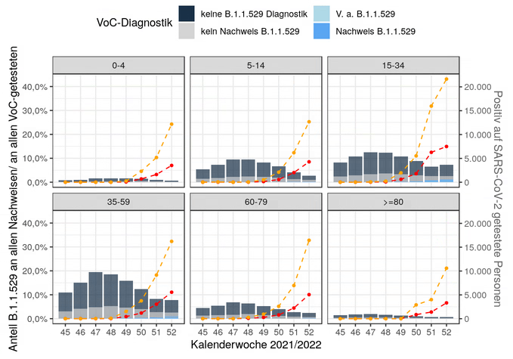
VOC (SARS in ARS) - Datenstand 04.01.2022

Slide 7
COSIK – COVID-19-Surveillance in Krankenhäusern Auswertungszeitraum 01.01.-31.10.2021
auf Surveillance-Plattform WebKess basierend (Zus.arbeit mit Charité) → KISS registrierte Kliniken
Primäre Ziele:
Einschätzung der Krankenhausbelastung durch COVID-19-Fällen im Vergleich zu Nicht-COVID-Fällen
Erfassung von nosokomialen Infektionen und Infektionen unter medizinischem Personal mit Patientenkontakt
37 aktiv teilnehmende Kliniken aus 8 BL, Bettenanzahl 51-1700
Krankenhausbelastung durch COVID-19:
Dynamik der stationären Aufnahmen an Fällen entspricht Phaseneinteilung des RKI, Anteil Fälle an allen KH-Aufnahmen bis zu 5% in 3. Welle
Anteil Patiententage in KH gesamt bis max.8% in 3. Welle
Anteil Patiententage auf ITS/IMC bis max. 33% in 3. Welle
Nosokomiale Infektionen: 447 (1,6 bis 7,8 nosokomiale Infektionen pro 1000 Falltage (4-Wochen-Zeitraum))
884 Fälle unter HCW, darunter 89 nosokomial

Slide 8
In COSIK erfasste Krankenhausbelastung gesamt und ITS/IMC 01.01.-31.10.2021

